Slide 1
포트폴리오
김진아

Slide 2
목차
프로젝트 & 공모전
교양 과제 프로젝트
제1회 데이터분석 경진대회
2020 대국민 물 빅데이터 공모전
전공 과제 프로젝트
자율주행 센서의 안테나 성능 예측 AI 경진대회( 데이콘 )
2022 연구 데이터 분석활용 경진대회
2. 스터디
코딩 테스트 스터디
공모전 스터디
2022 데이콘 여름방학 교육

Slide 3
1. 프로젝트 및 공모전

Slide 4
1) 교양 과제 프로젝트
2020.03 ~ 2020.06

Slide 5
프로젝트 개요 및 내용
1) 교양 과제 프로젝트
프로젝트 내용
제안 아이디어
환영오염 어플 (어플 명 : 환해)
프로젝트 과정
아이디어 기획
프로젝트 계획서, PPT 제작
프로젝트 담당역할 및 강조사항
팀원
선정 아이디어 제안
아이디어 세부 기획
프로젝트 성과
교수님께 “수업 외로 어플 상용화를 추진해보면 좋을 것 같다”는 피드백을 받았습니다.
서로 다른 학과 동료들이 모여 아이디어를 다양한 비즈니스 기법을 활용하여 협업하는 경험을 하였습니다.

Slide 6
2) 제1회 데이터분석 경진대회
2021.11 ~ 2021.12

Slide 7
프로젝트 개요
2) 제1회 데이터분석 경진대회
프로젝트 내용
주제
가구원의 농업특성과 업무적 손상의 관계
소주제
농업 종사기간, 수행기간에 따른 손상정도 분석
농기구 운행사고에 가장 중요한 영향을 미치는 요인 분석
활용데이터
농업인 손상조사 데이터의 학습용 가상 데이터
프로젝트 담당역할 및 강조사항
팀장
프로젝트 주제 제시
팀원 파트 배분
분석 내용정리 & PPT 제작
데이터 전처리 & 시각화 & 분석
주최 : 수원대학교

Slide 8
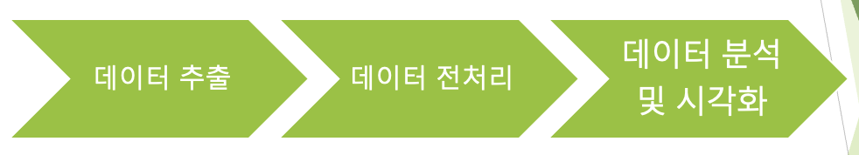
프로젝트 내용
2) 제1회 데이터분석 경진대회
프로젝트 과정
프로젝트 성과
비록, 수상은 하지 못하였으나,
처음 참가하는 데이터 분석 경진대회로 데이터
분석 과정을 모두 수행하고 처음으로 결과물을
만들었다는 것에 의의를 두었던 프로젝트였습니다.

Slide 9
3) 2022 대국민 물 빅데이터 공모전
2022.04 ~ 2022.07

Slide 10
프로젝트 개요
3) 2022 대국민 물 빅데이터 공모전
프로젝트 내용
주제
산불을 효율적으로 진화할 수 있는 지역 선정
활용데이터
산림청 10년간 지역별 산불발생 현황 데이터
공공데이터 포털 k-water
용수댐, 다목적댐, 저수지 현황 데이터
댐 및 저수지 위도, 경도 데이터
(팀원과 함께 직접 데이터 구축)
프로젝트 담당역할 및 강조사항
팀원
프로젝트 선정 주제 제시
댐 및 저수지 위도, 경도 데이터 구축
3단계 분석&시각화 중 1단계 주 담당 & 2,3단계 서포트
PPT 제작 참여
주최 : K-water

Slide 11
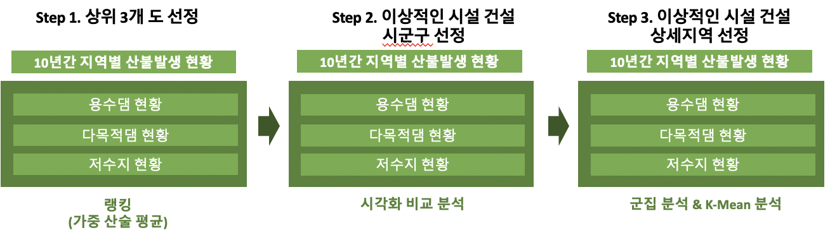
프로젝트 내용
3) 2022 대국민 물 빅데이터 공모전
프로젝트 과정
프로젝트 성과
교수님의 피드백 아래 진행해 본 첫 프로젝트여서 뜻깊은 경험이었습니다.
분석단계에서 머신러닝 기법을 활용하는 것에 부족함을 느끼게 되는 계기가 되었습니다.

Slide 12
4) 전공 과제 프로젝트
2022.04 ~ 2022.06

Slide 13
프로젝트 개요
4) 전공과제 프로젝트
프로젝트 내용
주제
수원대학교 학생들의 학교생활 종합만족도 분석
활용데이터
수원대학생들의 학교생활 만족도 조사 데이터
프로젝트 담당역할 및 강조사항
팀장
팀원 파트 배분
분석 내용 정리 & PPT 제작
데이터 분석 & 시각화
주최 : 수원대학교

Slide 14
프로젝트 내용
4) 전공과제 프로젝트
데이터 시각화
데이터 분석
프로젝트 과정
프로젝트 성과
각 특성별 종합만족도 분석 결과 성별, 학년별, 군필여부별 종합만족도가 각각 유의미한 차이를 보였다.
학점에서 좋은 성적을 거두었습니다. (A+)

Slide 15
5) 자율주행 센서의 안테나 성능 예측 AI 경진대회
2022.08

Slide 16
5) 자율주행 센서의 안테나 성능 예측 AI 경진대회
프로젝트 개요
성과
Public
Private
낯선 분야(자율 주행)에 대한 첫 발자취로, 공정 데이터에 대한 분석을 통해 산업 데이터를 다둘 수 있는 기회 였습니다.
준비 시간이 짧아 baseline에 데이터 분석과 data featureing에 집중하였습니다. 모델링에 대해 많은 시도를 못해 아쉬웠습니다.
주제
공정 데이터를 활용하여 Radar센서의 안테나 성능예측을 위한 AI 모델 개발
활용 데이터
공정 데이터 (정형 데이터)
기록 사이트
https://whatareyoudoingz.github.io/blog/six
담당 역할 : 팀장
팀원 파트 배분
데이터 분석 전 단계 참여
주최 : LG AI Research

Slide 17
6) 연구데이터 분석활용 경진대회
2022.08~2022.11

Slide 18
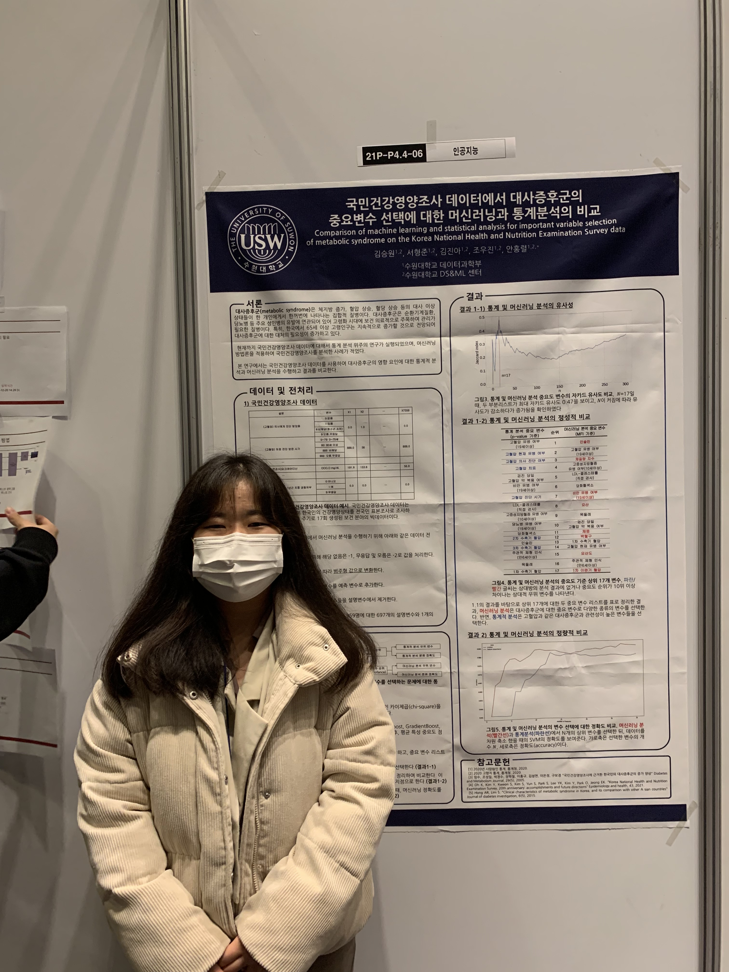
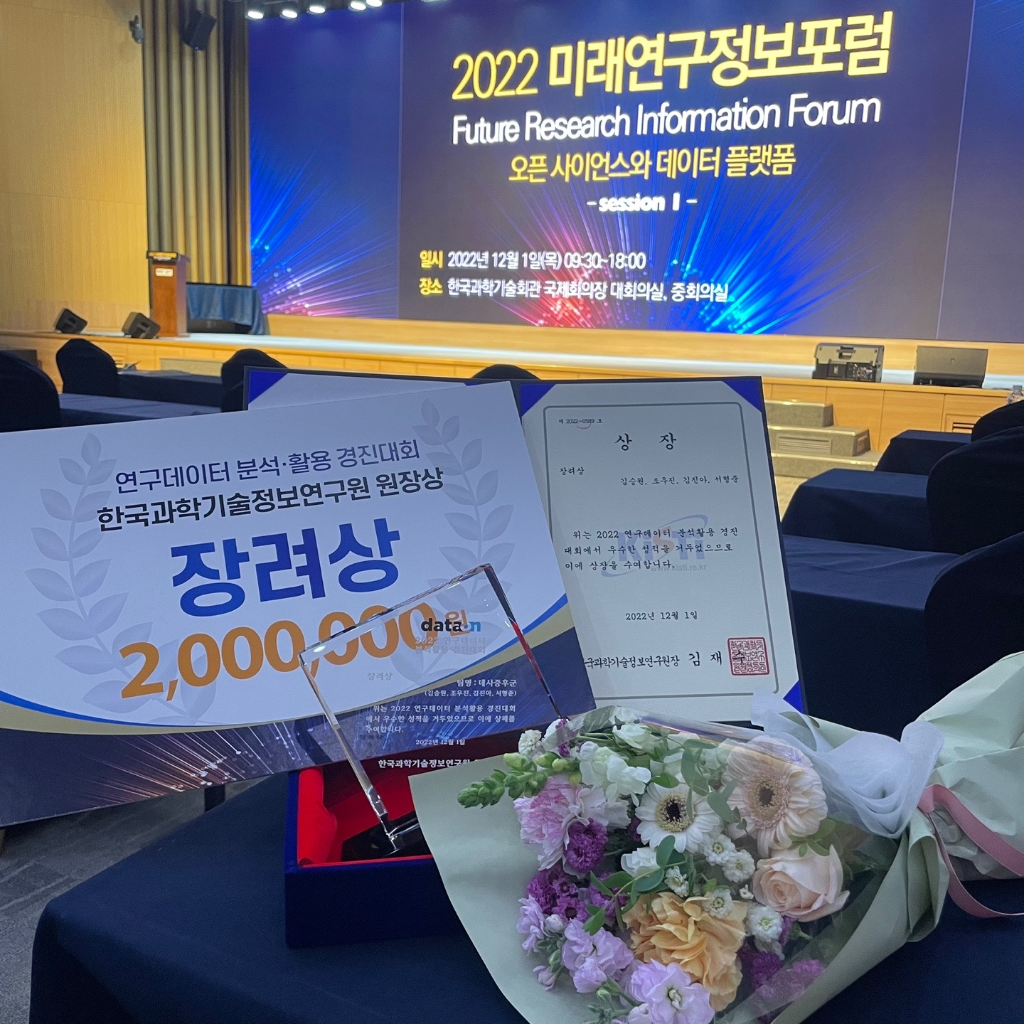
6) 2022 연구데이터 분석활용 경진대회
프로젝트 개요
성과
장려상 수상 & 논문 참여
이론으로만 배웠던 기술들을 교수님과 팀원들과 함께 구현해 볼 수 있어 재미있었고, 논문 제작에 참여하여 논문 작성의 전 프로세스를 파악하고, 참고논문 요약, 읽는 법, 논문 작성법 등을 배울 수 있는 귀중한 경험이었습니다.
주제
국민건강영양조사 데이터 기반의 만성질환 질병 머신러닝 분석 파이프라인 개발
활용 데이터
국민건강 영양조사 데이터
구축 사이트
https://github.com/Data-analysis-utilization-contest/DiseaseConqueror
담당 역할 : 팀원
데이터 전처리 단계 참여 (메타 데이터 구축 주 담당)
주최 : KISTI

Slide 19
4. 스터디

Slide 20
1) 코딩테스트 스터디
2022.01 ~ 2022.07

Slide 21
활동 개요
1) 코딩테스트 스터디
활동 장소
비대면 (ZOOM)
활동 내용
매주 수요일, 1문제씩 지정하여 서로의 풀이를 리뷰하며 진행
사용 교재
이것이 취업을 위한 코딩 테스트다 with 파이썬
사용 사이트
https://school.programmers.co.kr/learn/challenges
스터디 성과
매주 꾸준히 스터디를 한 결과, 학교 전공 수업에서 좋은 성적을 거두었습니다. (A+)
스터디 내 담당역할
팀장같은 팀원 (따로 팀장이 없습니다.)
매주 스터디 줌 링크 개설
스터디 개설

Slide 22
2) 공모전 스터디
2021.09 ~ 2022.06

Slide 23
활동 개요
2) 공모전 스터디
활동 장소
비대면 (ZOOM)
활동 내용
매주 1회, 1파트씩 지정하여 서로의 파트 설명&질의응답 하며 진행 & 공모전 참가
사용 교재
혼자 공부하는 머신러닝 +딥러닝
스터디 성과
부족했던 전공지식을 보완하고, 모의 공모전도 준비해보고 실제 공모전에도 참가해보면서 공모전에 대한 경험을 쌓았습니다.
스터디 내 담당역할
팀장 (공모전 진행시)
매주 스터디 줌 링크 개설
스터디 개설
팀원 파트 배분

Slide 24
3) 데이콘 여름방학 교육
2022.06 ~ 2022.08

Slide 25
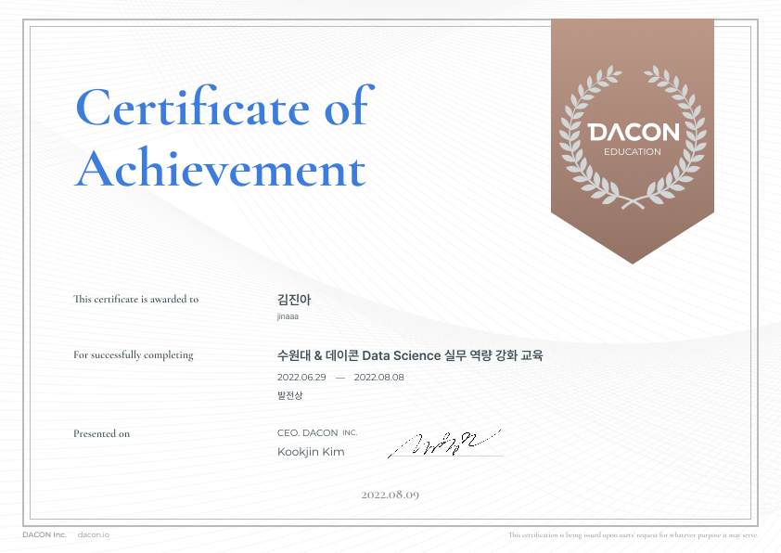
활동 개요
3) 데이콘 여름방학 교육
활동 장소
수원대학교 글로벌경상관
활동 내용
매주 데이콘 내의 여러 데이터를 가지고 데이터 분석에 대한 교육을 받고, 과제 수행
활동 성과
다양한 데이터에 대한 분석을 통해 여러 데이터에 접근해 볼 수 있는 기회 였고, 대회에서 사용하는 데이터 분석 방법론과 모델링 전 단계를 구현해 보는 기회였습니다.

